Slide 1

सामाजिक संरचना का अर्थ और परिभाषा
कार्ल मैनहीम के अनुसार
मैकाइवर के अनुसार
जींस वर्ग के अनुसार
बर्थ तथा मिल्स के अनुसार
फोटो मोर के अनुसार

Slide 2
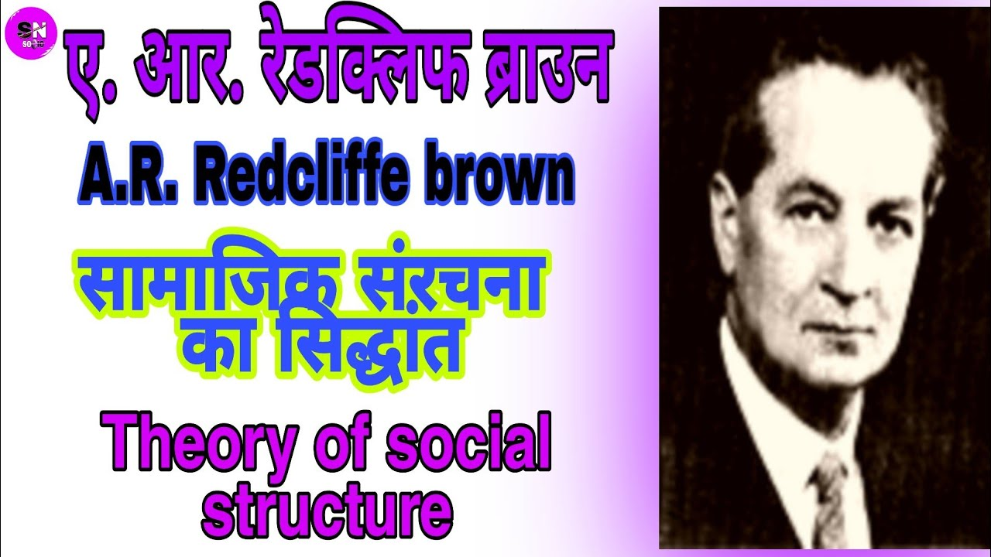
रेडक्लिफ ब्राउन के विचार
सामाजिक संरचना के तत्व
सामाजिक संरचना के पक्ष
A- सामाजिक आकार
B- आंतरिक सामाजिक शरीर रचना
C- सामाजिक परिवर्तन की प्रक्रियाएं
3- अंतर संबंधों का प्रतिमान
4- सामाजिक संरचना की गतिशीलता
5- समय तथा स्थान से संबंधित

Slide 3

सामाजिक संरचना की विशेषताएं
सामाजिक संरचना सामाजिक इकाइयों से बनती है।
इकाइयों का निश्चित स्थान होता है।
इकाइयां क्रमबद्ध तथा व्यवस्थित होती हैं।
इकाइयों में प्रकार्यात्मक एकता होती है।
अनेक उप संरचनाएं होती हैं।
सामाजिक संरचना अमूर्त होती है।
सामाजिक संरचना स्थिर है फिर भी वह गतिशील है।
सामाजिक संरचना विशिष्ट होती है।
सामाजिक संरचना बाह्य रूप का भान कराती है।
सामाजिक संरचना मैं दुष्कार्यात्मक तत्व होते हैं।

Slide 4

सामाजिक संरचना के महत्व
वैयक्तिक जीवन के अस्तित्व के लिए आवश्यक
समाज विरोधी व्यवहारों को समाप्त करने में योगदान
सामाजिक नियंत्रण के साधन
अधिकतर कर्ताओं की अधिकतम आवश्यकताओं की पूर्ति संभव
मानवी अंतः क्रिया और अंतर संबंधों की व्याख्या के आधार
एकता उत्पन्न करने के माध्यम
सांस्कृतिक व्यवस्था से संबंधित होना

